Slide 1
Проект “Компьютерная игра Монополия”
Вечеренко Анастасии Дмитриевны

Slide 2
Идеи проекта
Облегчение игры Монополия
Удобный и понятный интерфейс

Slide 3
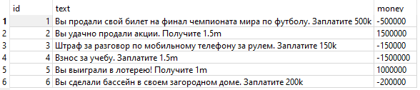
Описание реализации
- Была создана база данных, с несколькими таблицами
Первая из них – chance
В ней хранится информация о карточках “Шанс” с информацией о уникальном номере карточки, тексте и сумме денег

Slide 4

Вторая таблица – communication с информацией о карточках коммуникации.
В таблице представлена информация об имени, цене и сумме залога карточки

Slide 5
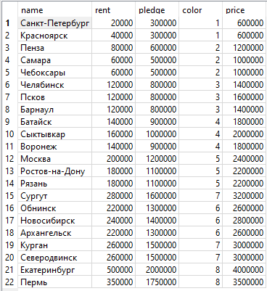
Третья таблица – property, в которой содержатся данные об имени, ренте, сумме залога, цвете и цене собственности

Slide 6

Четвертая таблица – transport. Данные о транспорте представлены в виде информации об имени, ренте, сумме залога и цене.

Slide 7
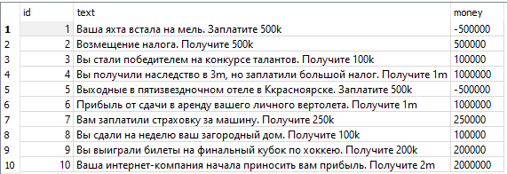
Последняя таблица в базе данных – treasury. В ней содержится информация о уникальном номере, тексте и сумме платежа карточки казны

Slide 8
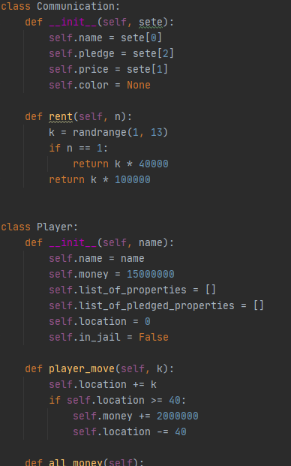
Были созданы классы:
-Property (собственность)
-Transport (транспорт)
-Communication(коммуникации)
-Player(класс Игрок с множеством функций)

Slide 9
Также были созданы классы, с помощью функций которых открываются окна для игры
-MyWidget
-Window_Jail
-Window_sale_and_purchase
-Window_property_purchase
-Monopoly
-MainWindow

Slide 10
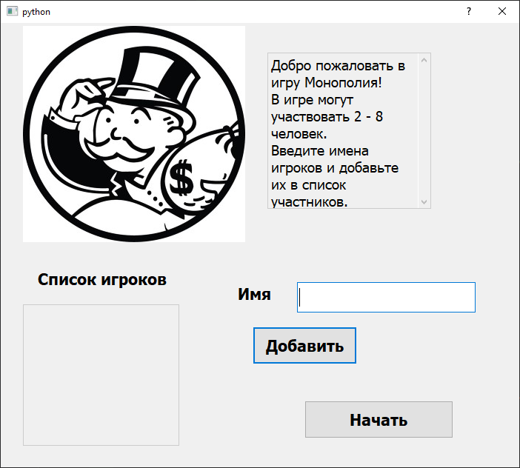
MainWindow
Это начальное окно для регистрации участников.
Если, введя имя только одного участника, нажать кнопку “добавить”, появиться предупреждение: “Недостаточно игроков”.
Если вы ввели имена 8 участников и нажимаете кнопку “добавить”, пытаясь включить в список 9 игрока, появиться предупреждение “Достаточно игроков. Начинайте игру”.
Вы не сможете включить в список имя, которое уже есть в списке игроков. Таким образом, все имена игроков уникальны

Slide 11

Как вводить имена участников?
Чтобы внести в список имя участника, достаточно ввести текст в соответствующую ячейку, далее нажать кнопку “Добавить”. В списке игроков вы сможете увидеть все имена участников.
Чтобы начать игру, нажмите кнопку “Начать”

Slide 12
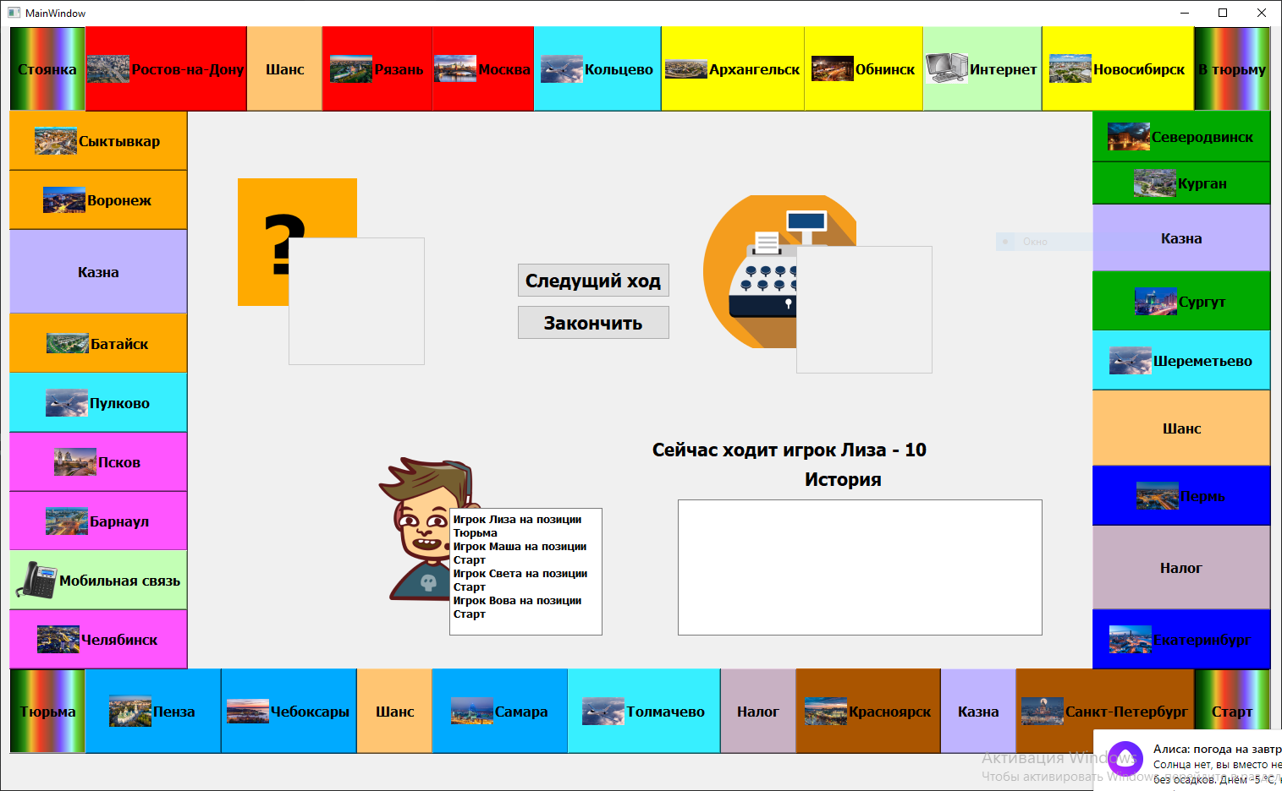
Monopoly
Это основное окно для игры. Здесь представлены кнопки (цвета соответствуют каждой группе собственностей), дополнительные кнопки(казна, налог, шанс, старт, тюрьма, в тюрьму, стоянка).
Также для удобства представлена информация о позиции каждого игрока, кто и сколько ходит, история игры, ячейки для карточек “Шанс” и “Казна”.
Есть кнопки “Следующий ход” и “Закончить”
Используется консоль, для вывода информации после каждого хода о собственностях и бюджете игрока
-Если игрок встал на собственность чужого игрока, он платит ренту

Slide 13
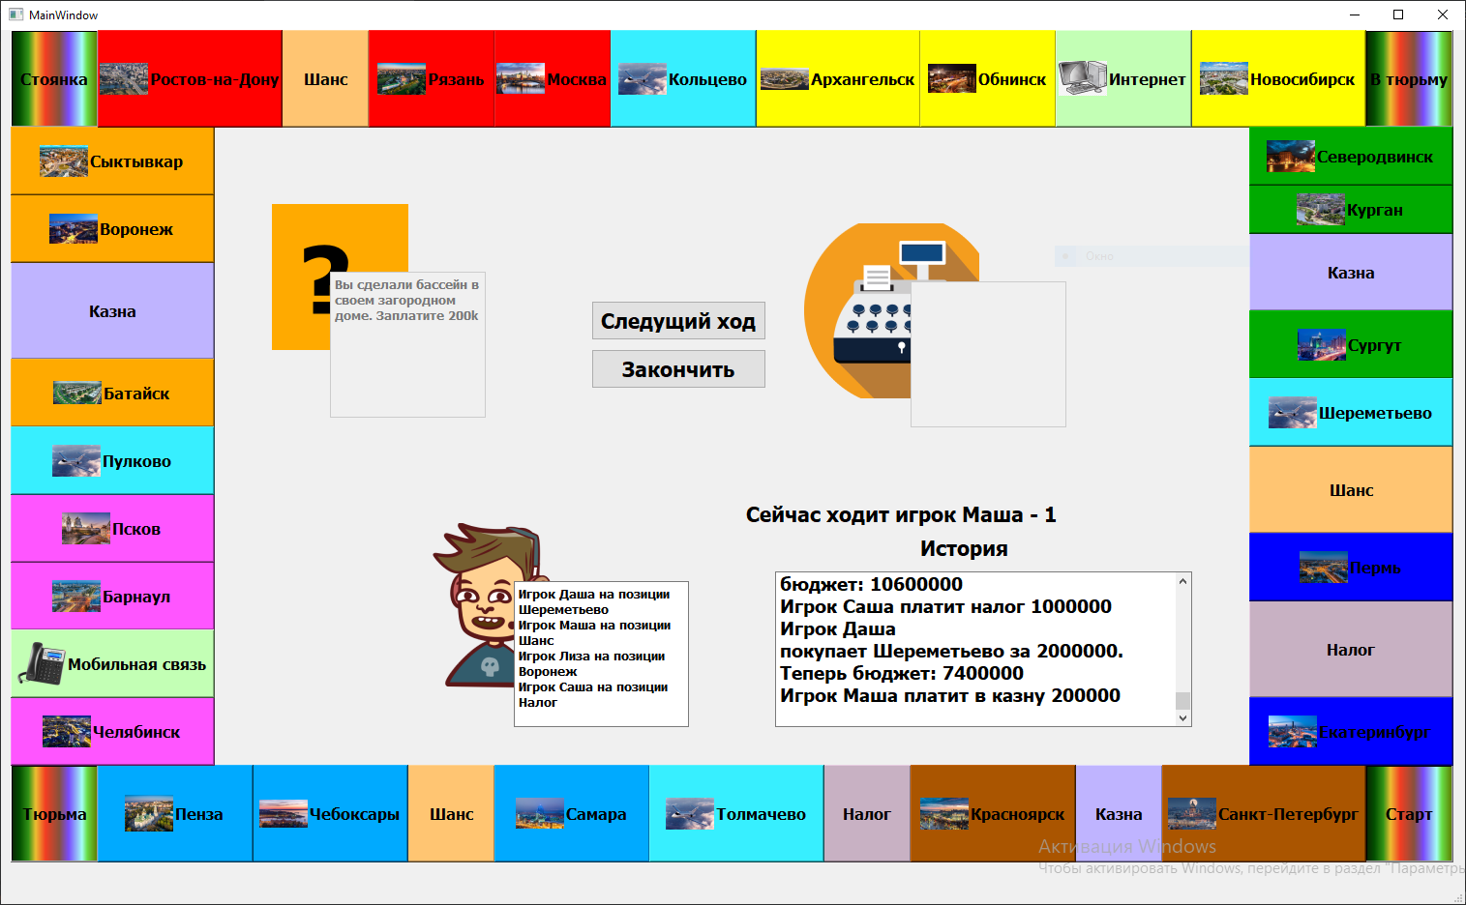
Особенности игры:
-Нельзя ходить дальше, если вы не нажали на кнопку позиции игрока
-Ходы рассчитываются рандомно
-В некоторых случаях при нажатии на кнопку ничего не произойдет(например, собственностью никто не владеет, или игрок, который ходит, не находиться на позиции налог)

Slide 14
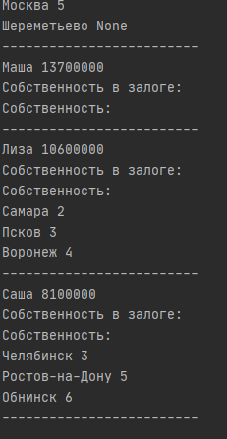
Результаты ходов можно наблюдать в консоли

Slide 15
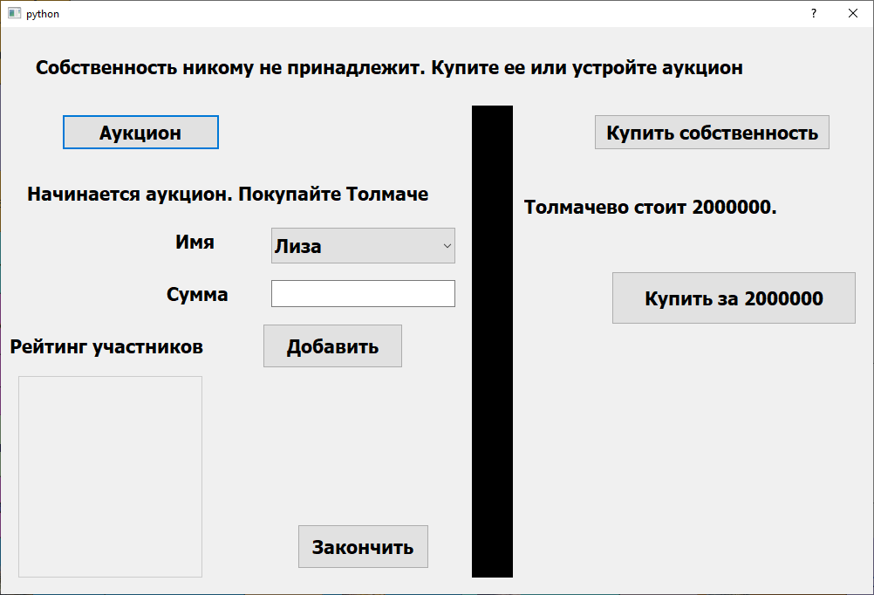
Window_property_purchase
Окно для покупки собственности. Окно открывается только в том случае, если игрок, находится на позиции собственности, никому не принадлежащей. Соответственно, он может либо устроить аукцион, либо купить собственность.
При выборе покупки собственности нужно лишь нажать на кнопку “Купить за”
При выборе аукциона, вводится сумма, которую платит игрок(имя нужно выбрать из списка). Можно несколько раз вводить разные суммы для одного игрока. Они попадают в рейтинг участников, там и сортируются. Чтобы закончить аукцион, нажмите кнопку “Закончить”

Slide 16
При нажатии кнопки “Закончить”, список участвующих в аукционе проверяется по нескольким условиям. Если в списке найдены игроки с максимальной одинаковой суммой, аукцион не закончится. Появится предупреждение - “Невозможно точно определить победителя”. При пустом списке участвующий, иное предупреждение – “Сначала внесите в список покупателей”

Slide 17
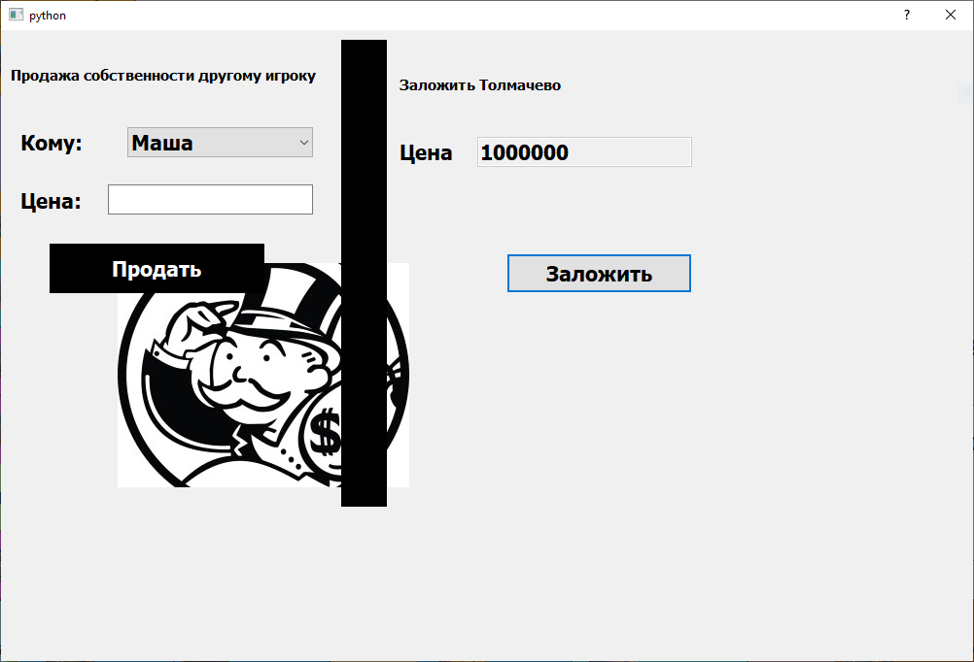
Window_sale_and_purchase
Окно продажи, залога или выкупа(все зависит от того, заложена собственность или нет)
Чтобы продать собственность другому игроку, выберите имя из списка(имя владельца там нет) и введите цену. Далее нажмите на кнопку “Продать”
Чтобы заложить или выкупить собственность, нажмите на кнопку “Заложить” или “Выкупить” соответственно

Slide 18
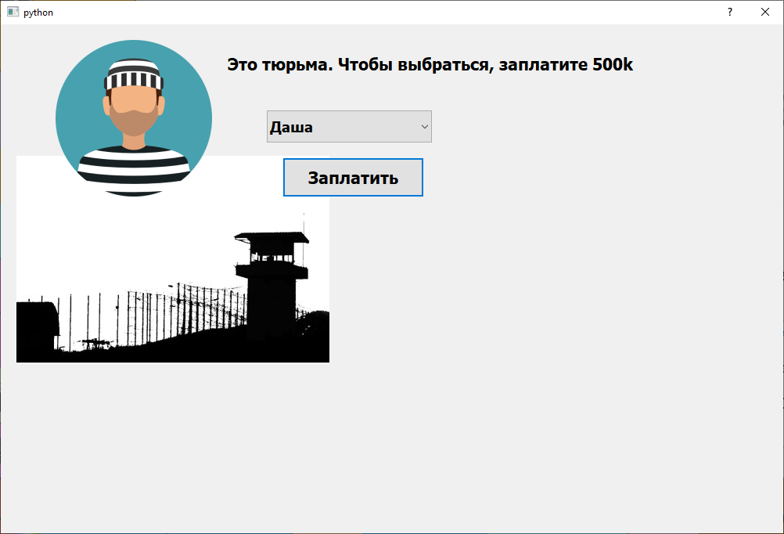
Window_Jail
Окно тюрьмы. Открывается при нажатии на кнопку “В тюрьму”, при условии, что в тюрьме кто-нибудь есть.
Чтобы выйти, нужно заплатить 500.000
Для этого, выберите имя игрока из списка(список игроков в тюрьме), далее нажмите кнопку “Заплатить”

Slide 19
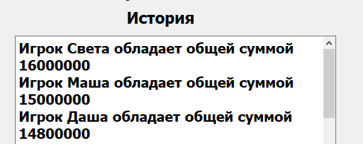
Конец игры
В конце игры ячейка истории очищается, выводится рейтинг игроков по общей сумме(учитывается собственность и деньги).

Slide 20
Заключение
В игре достаточно много функций, которые я не стала обозревать(например, расчет ренты)
Данный проект можно дорабатывать дальше. В будущем, стоит добавить более компактный и универсальный интерфейс, подвижные фишки игроков(для удобства), бюджет и списки собственностей каждого игрока не в консоли, а в определенной ячейке на основном окне игры.

Slide 21
Спасибо за внимание!

